Slide 1
Міністерство внутрішніх справ
Національна академія внутрішніх справ
Факультет №2
Проза
у творчості Т.Г.Шевченка
Балаклієць Аліна,
здобувач 1 курсу 105 н. гр.
СВО «Бакалавр»
за спеціальністю «Право»
Київ - 2017

Slide 2

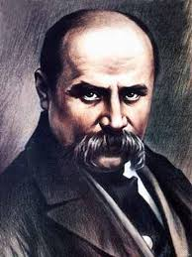

Тарас Шевченко – не тільки поет, а й драматург, прозаїк, мислитель, історик, етнограф, фольклорист, художник (живописець, гравер), який залишив велику образотворчу спадщину – понад тисячу творів.

Slide 3

Широка проблематика творчості письменника, мова та стиль його творів, його роль в історії української літературної мови як її основоположника, викликали і викликають незгасний інтерес мовознавчої науки.

Slide 4
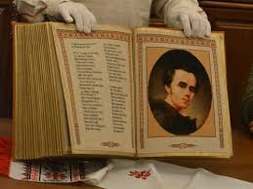
Творчістю Шевченка цікавилися: І.Айзеншток, Д.Чижевський, Т.Масенко, І.Франко, Є.Маланюк, І.Дзюба та багато інших літературознавців, істориків, критиків.

Slide 5
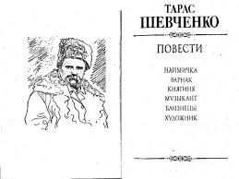
Збереглися до наших днів 9 повістей: «Наймичка», «Варнак», «Княгиня», «Музикант», «Нещасний», «Капитанша», «Близнюки», «Художник». «Прогулянка з задоволенням і не без моралі».

Slide 6
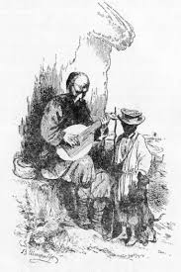
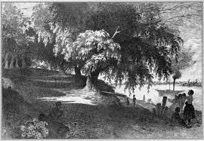
Кожна з повістей Т.Шевченка є органічним продовженням його поезії. Це не просто розширений переказ змісту поеми, а новий оригінальний твір.

Slide 7
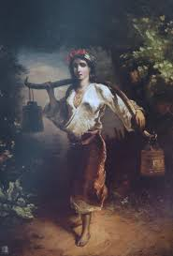
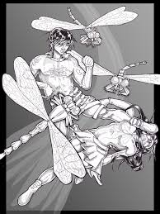
У повістях Т. Шевченка подано глибоку соціальну мотивацію взаємин між персонажами, широко змальовано соціально-побутовий фон.

Slide 8
Дякую за увагу!

